Slide 1

Бюджет України 2020. Порівняння з попередніми роками
Презентацію підготували:Кваша Наталія,Чупахіна Катерина

Slide 2
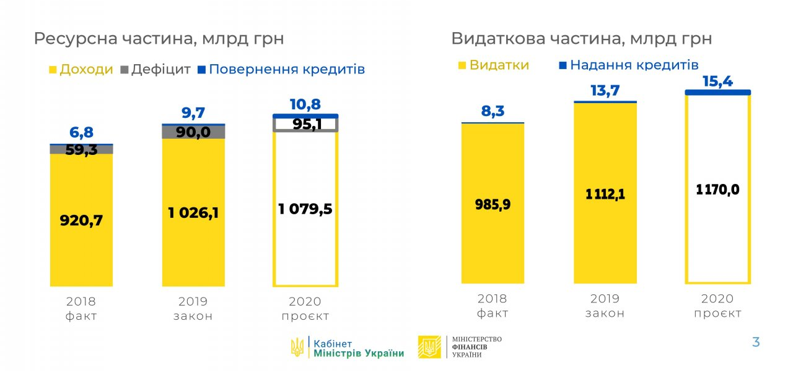
Держбюджет на 2018-2020 роки
д
Витрати на 2020 рік передбачені на 57,9 млрд грн більше, ніж у бюджеті 2019 року.

Slide 3
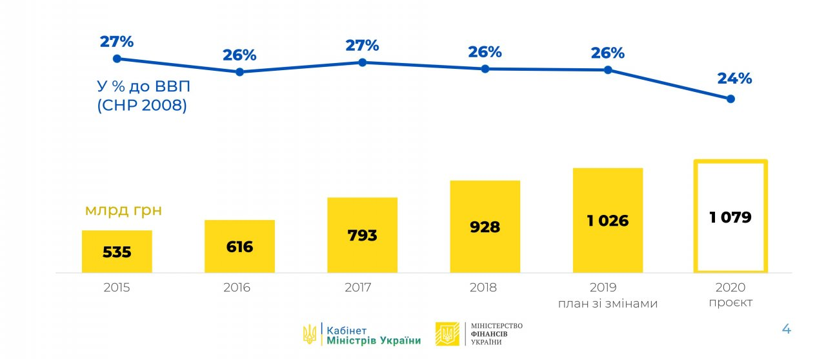
Динаміка надходжень до державного бюджету України у 2015-2020 роках

Slide 4
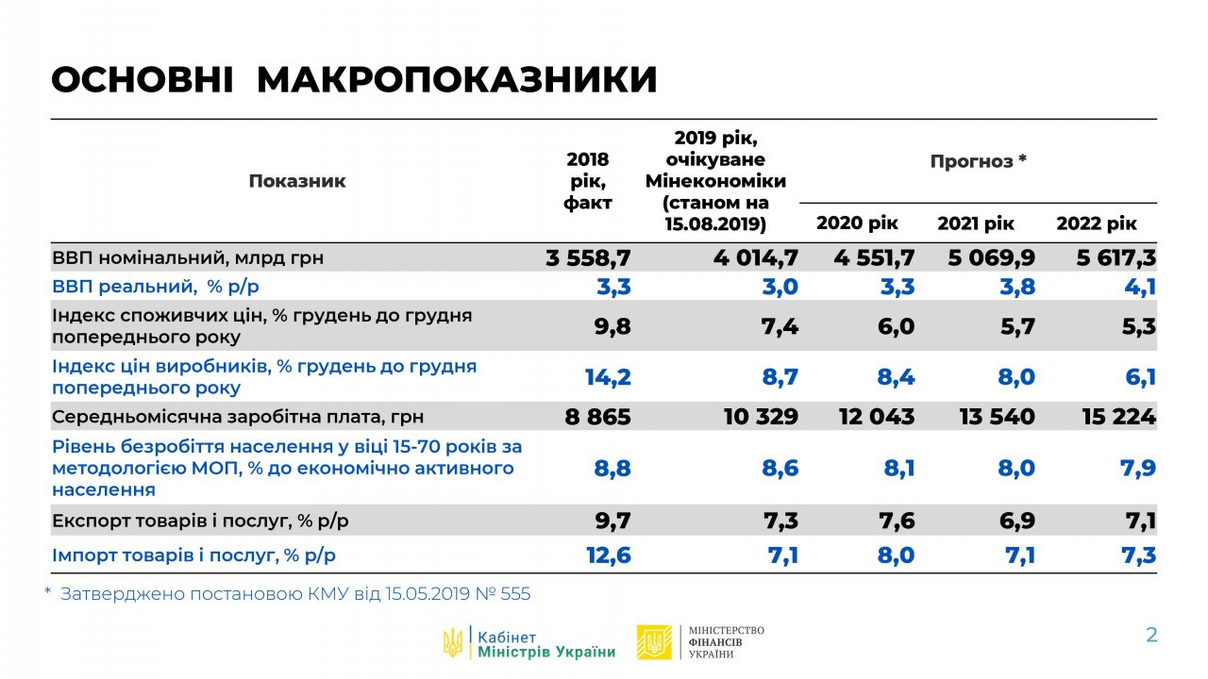

Slide 5
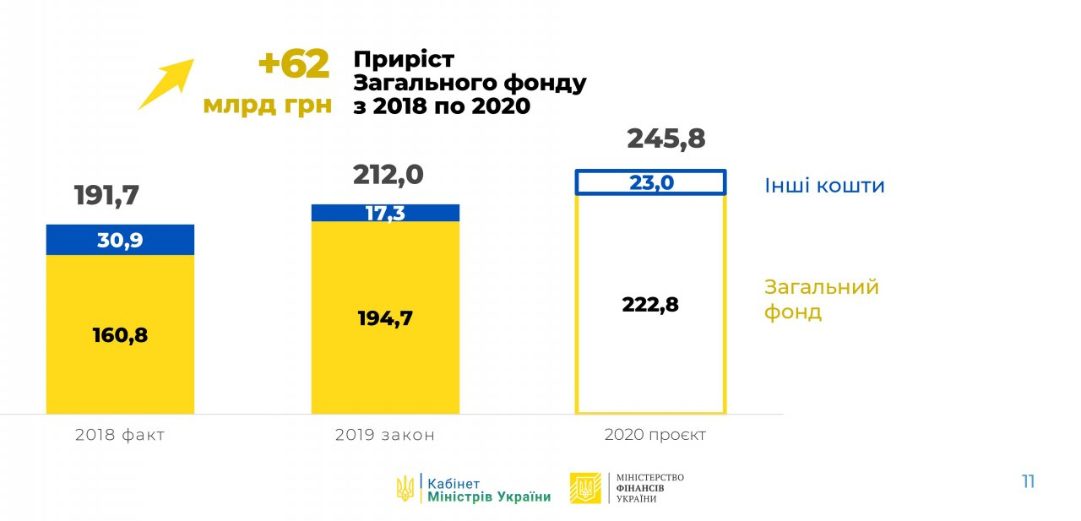
Видатки на безпеку і оборону
Витрати на національну безпеку і оборону складуть 245,8 млрд грн, що на 33,8 млрд більше, ніж в 2019 році.

Slide 6
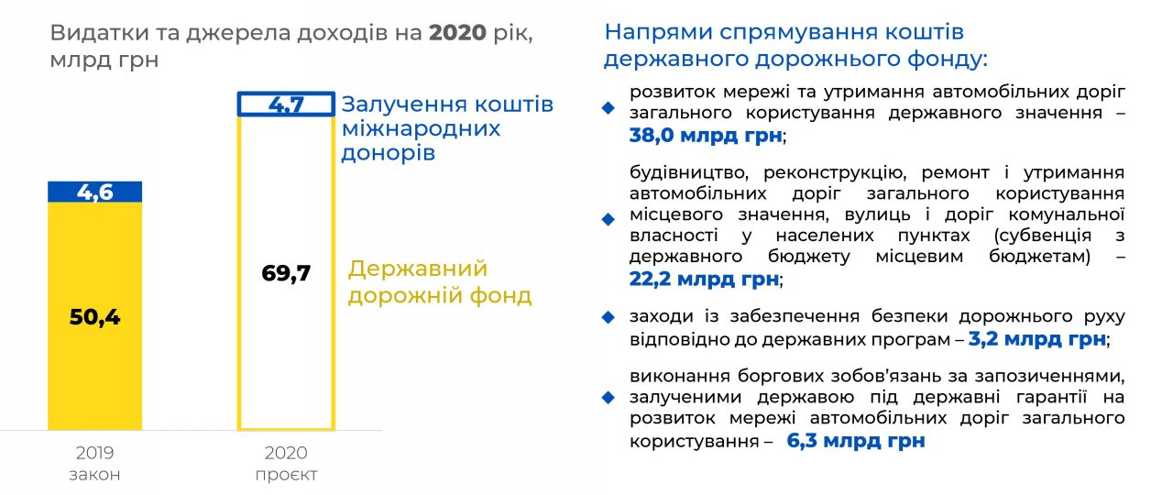
Розвиток дорожньої інфраструктури

Slide 7

Енергетична залежність
Б

Slide 8
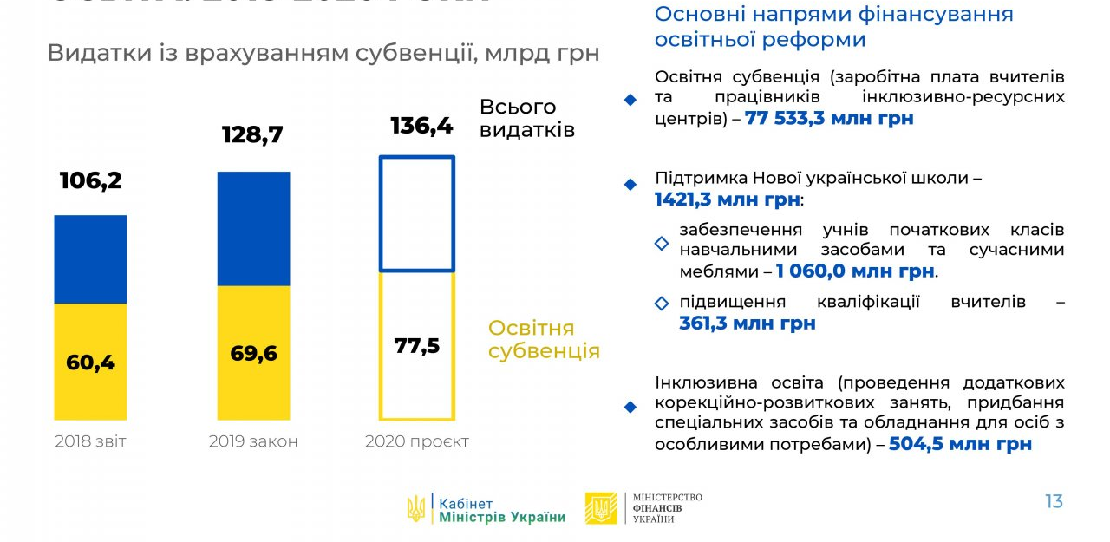
Освіта 2018-2020
Вперше в проекті держбюджету передбачено видатки на розвиток закладів вищої освіти в обсязі близько 300 млн грн.

Slide 9

Якість державних послуг охорони здоров’я
На реімбурсацію вартості лікарських засобів передбачено 72,1 млрд грн, на централізоване придбання медикаментів і медичних виробів - 6,6 млрд грн, на лікування громадян за кордоном - 700 млн грн.

Slide 10
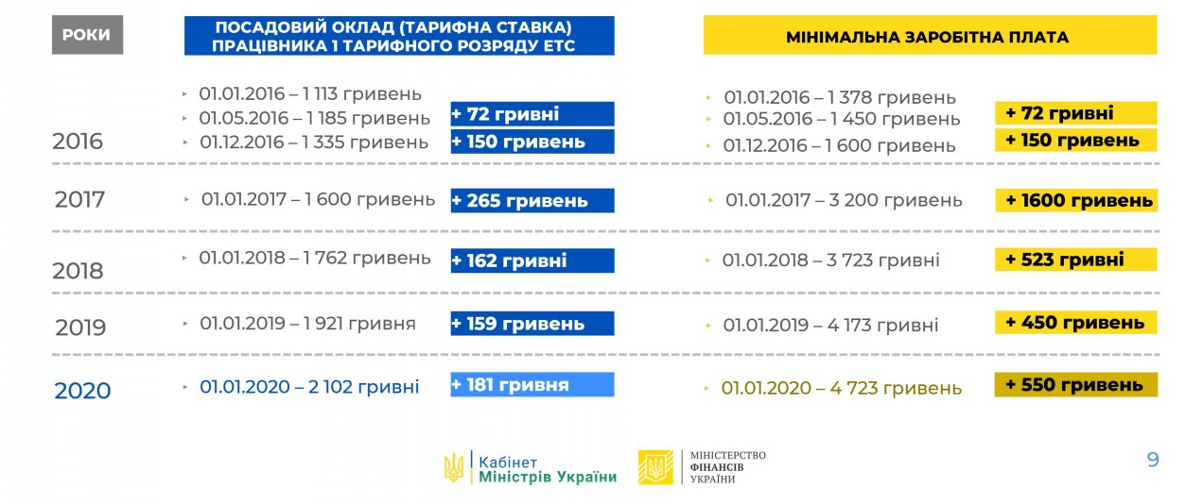
Зростання мінімальної зарплати
Мінімальна зарплата становитиме 4723 грн, що на 550 грн більше, ніж в 2019 році.

Slide 11
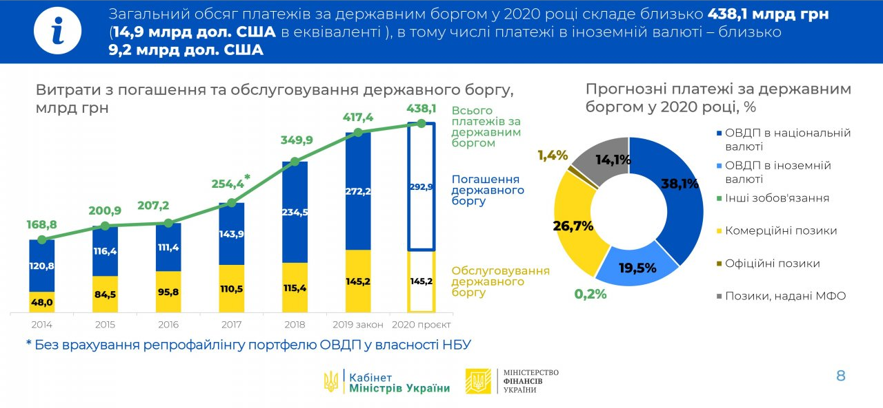
Боргове навантаження
Платежі за держборгом у 2020 році складуть близько 438,1 млрд грн (обслуговування держборгу - 145,2 млрд грн; погашення держборгу - 292,9 млрд грн), що на 20,7 млрд грн більше, ніж у цьому році.

Slide 12
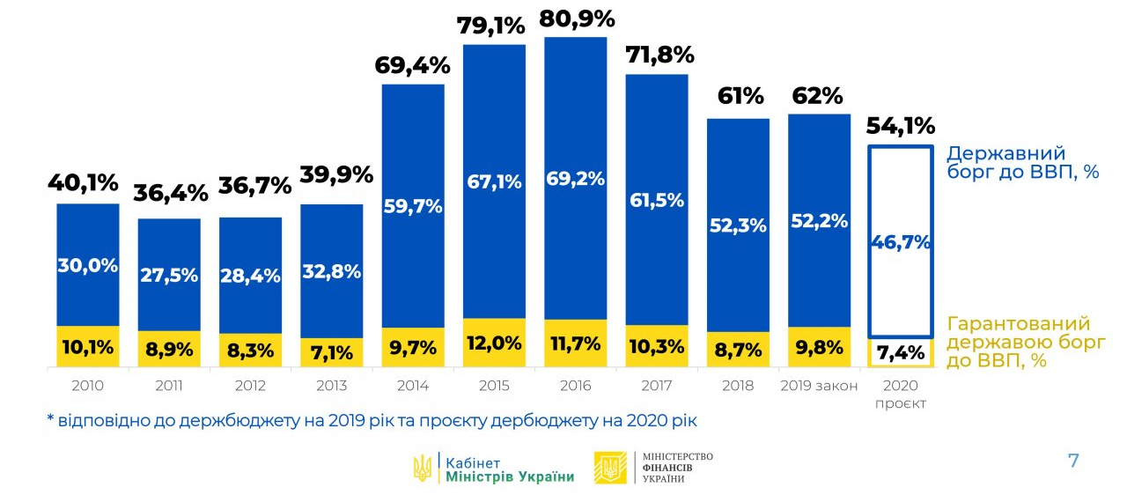
Динаміка державного та гарантованого державного боргу України

Slide 13
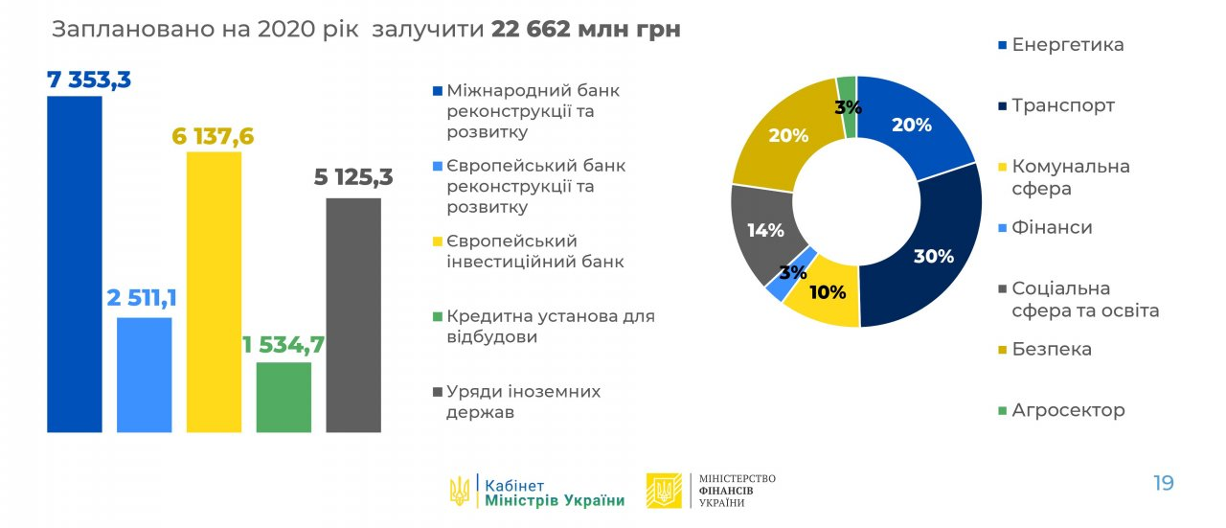
Обсяг кредитів(позик),що залучаються державою на реалізацію інвестиційних проєктів

Slide 14


